Slide 1
UNIVERSIDAD DE LAS FUERZAS ARMADAS
“ESPE”
DEPARTAMENTO DE CIENCIAS ECONÓMICAS, ADMINISTRATIVAS Y DE COMERCIO
CARRERA DE INGENIERÍA COMERCIAL
AUTORA: ESCOBAR VARGAS, PAOLA VERENISSIE
DIRECTOR: ING. RUIZ VACA, CÉSAR AUGUSTO
SANGOLQUÍ
2019

Slide 2


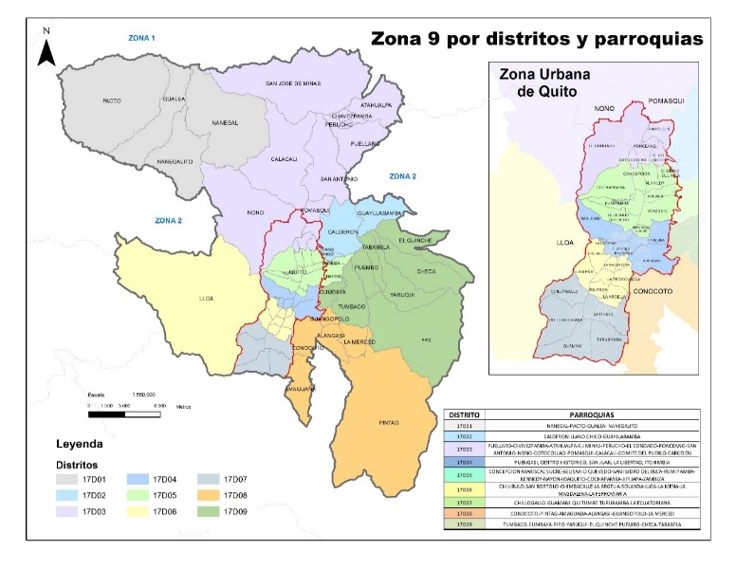
“Estudio de la aplicación de la Gestión estratégica y su incidencia en la rentabilidad en las empresas de capacitación en el Distrito Metropolitano de Quito”

Slide 3

PLANTEAMIENTO DEL
PROBLEMA
En la actualidad la globalización ha generado una gran necesidad de innovación y de implementación de herramientas para la competitividad de las organizaciones.
Empresas de servicios de capacitación tienen un rol importante país, ya que aportan una cantidad importante en producción, ingreso, puesto que los empresarios preocupados por el éxito de sus negocios buscan soluciones en la capacitación de sus empleados
Deficiencias al momento de administrar los recursos, ocasionado que exista una disminución de la rentabilidad.

Slide 4

JUSTIFICACIÓN
La presente investigación se realizó en las empresas de capacitación del Distrito Metropolitano de Quito debido a que es uno de sectores que promueve la economía en el país, la finalidad que tiene la investigación es determinar el nivel de afectación de la Gestión Estratégica en la rentabilidad de las empresas de capacitación.
La investigación pretende proporcionar información acerca de los problemas que han tenido las empresas de capacitación en su productividad por la falta de elaboración y aplicación de la gestión estratégica a fin de que establezcan factores que les permita afrontar dichas causas.

Slide 5
Problema e Hipótesis
Problema
Gestión estratégica afecta la rentabilidad de las empresas de Capacitación en el DMQ
H₀: No existe relación entre la gestión estratégica y la rentabilidad de las empresas de capacitación ubicadas en el Distrito Metropolitano de Quito.
H₁: Existe relación entre la gestión estratégica y la rentabilidad de las empresas de capacitación ubicadas en el Distrito Metropolitano de Quito.
Hipótesis

Slide 6

OBJETIVOS

Slide 7
OBJETIVO GENERAL
Analizar los impactos que produce la aplicación de la gestión estratégica en la rentabilidad, de las empresas de capacitación en el Distrito Metropolitano de Quito durante el periodo 2013-2017.
OBJETIVOS ESPECÍFICOS
Identificar los factores clave que inciden en la gestión estratégica de las empresas de capacitación en el DM de Quito a través de un diagnostico estratégico.
Establecer cuál es la percepción del personal de las empresas de capacitación en el DM de Quito con relación a los factores de la gestión estratégica y su incidencia en la rentabilidad.
Proponer un sistema de gestión estratégica con relación a los factores de la competitividad y rentabilidad para las empresas de capacitación en el DM de Quito.

Slide 8

MARCO TEÓRICO

Slide 9
Teorías de soporte
Tipo de concepto | Autor
Teoría de la Administración | Henry Fayol (1841-1925)
Teoría de la Burocracia | Max Weber (1864-1920)
Teoría de la ventaja competitiva | Michael Porter ( 1947)
Gestión estratégica: Planificación Estratégica Análisis ambiental Cuadro de Mando Integral | David Fred (1995) David Fred (1995) Robert Kaplan & David Norton (1992)
Rentabilidad : La rentabilidad empresarial | Gitman Lawrence (1969)

Slide 10

MARCO METODOLÒGICO

Slide 11
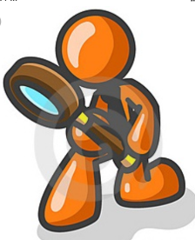
Enfoque de Investigación
Cuantitativo y cualitativo
Encuesta
Tipología de la Investigación
Por su finalidad: Aplicada
Por las fuentes de información: Documental y de Campo
Instrumentos de Recolección de Información
Por las unidades de análisis: Investigación In situ
Por el control de las variables: No experimental
Por el alcance: Correlacional
Estadística Descriptiva e Inferencial
Procedimiento para tratamiento y análisis de información

Slide 12

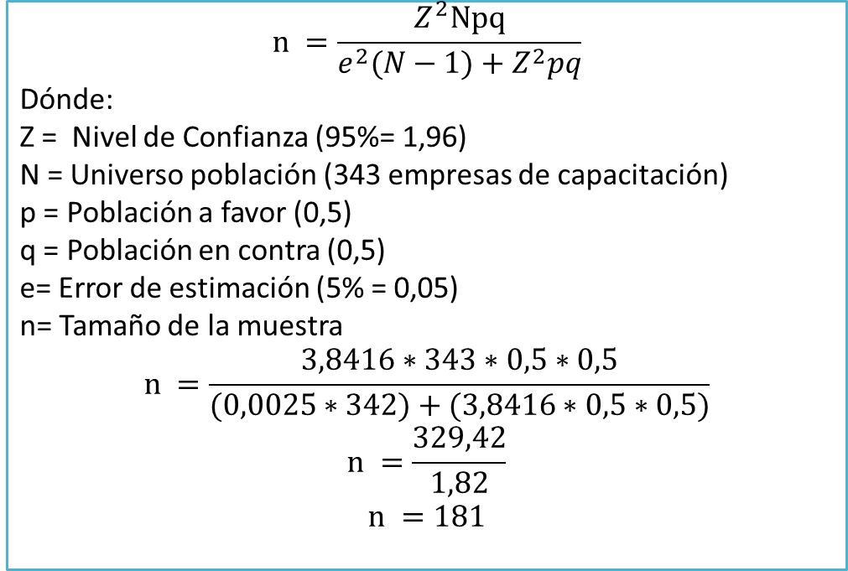
CÁLCULO DE LA MUESTRA
$$n =\frac{Z^{2}Npq}{e^{2}(N−1)+Z^{2}pq}$$
Dónde:
Z = Nivel de Confianza (95%= 1,96)
N = Universo población (343 empresas de capacitación)
p = Población a favor (0,5)
q = Población en contra (0,5)
e= Error de estimación (5% = 0,05)
n= Tamaño de la muestra
$$n =\frac{3,8416∗343∗0,5∗0,5}{(0,0025∗342)+(3,8416∗0,5∗0,5)}$$
$$n =\frac{329,42}{1,82}$$
$$n =181$$
Población: De acuerdo al código CIIU 4.0, está determinado por “P8549 OTROS TIPOS DE ENSEÑANZA N.C.P.”, con un total de 343
Muestra: 181 empresas de capacitación

Slide 13

DIAGNÓSTICO ESTRATÉGICO

Slide 14
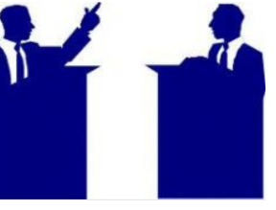

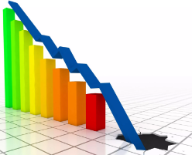

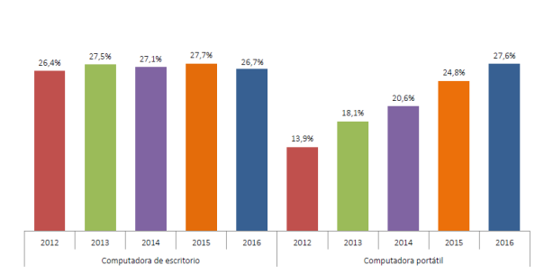

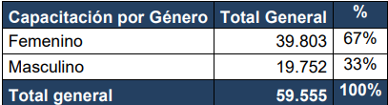
Análisis Macroentorno
POLÍTICO
Económico
Bajo presupuesto para las empresa de capacitación, del sector público debido a la corrupción y la inestabilidad.
Para el año 2017el 52,8% de las empresas no invirtió en capacitación para sus empleados, mientras que el restante 47,2% sí lo hizo.
Marco Normativo :Plan de Perfeccionamiento y Capacitación (2015) ejecutado por el SECAP en el rol de operador público de capacitación.
Las necesidades de capacitación en las empresas de servicios de se centran principalmente en las áreas: Administración y Finanzas, Recursos Humanos, ventas ,marketing y comercio.
Se encuentra estructurado en base a los lineamientos que señala Secretaria Técnica del sistema Nacional de cualificaciones profesionales
Social
Tecnológico
Analfabetismo cada vez mas disminuye , área rural 1,05%, área urbana 0,05%.
Las empresas ecuatorianas al adquirir tecnología genera un mayor avance para los ecuatorianos, por lo cual el uso del internet, tecnología ha contribuido a la recolección de la información con una mayor rapidez que se ubique al alcance de todos.
El 36 % de las personas que tienen acceso a internet lo utilizan para obtener información.
Poder adquisitivo disminución
Desempleo y subempleo se incremento
Educación:

Slide 15
Análisis Microentorno
Análisis Financiero
Evolución de las empresas de capacitación del DM Quito, período 2013-2017

Slide 16
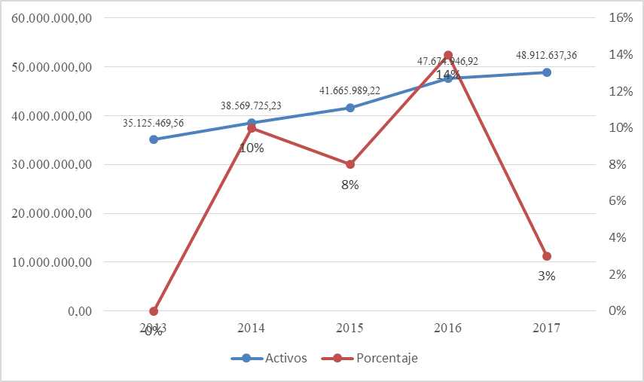
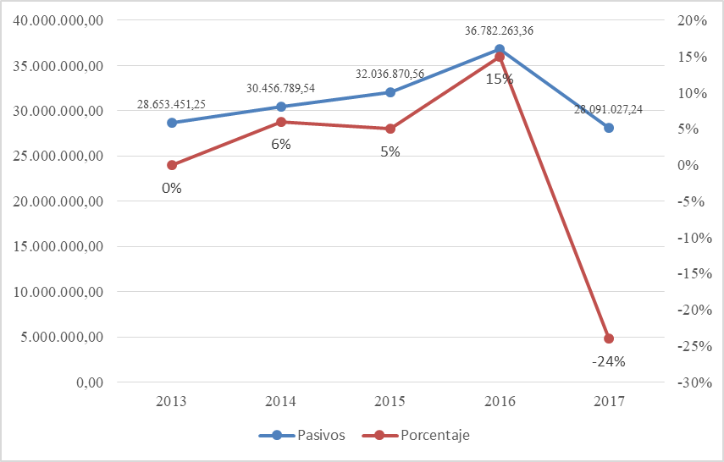
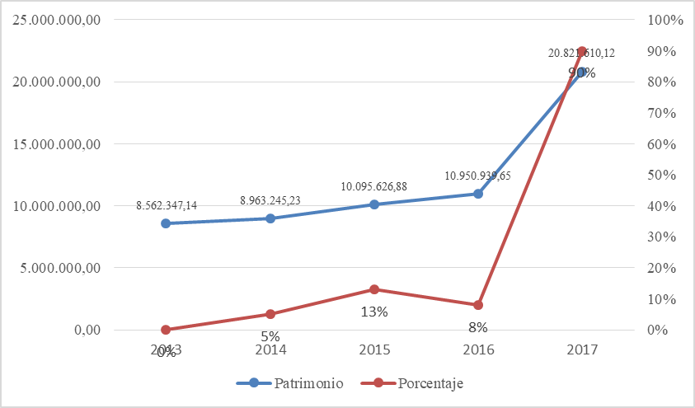
ACTIVOS
PASIVOS
PATRIMONIO

Slide 17


Estado de pérdidas y ganancias del sector, período 2013-2017
Cuenta | Años
 | 2013 | 2014 | 2015 | 2016 | 2017
Ingresos | 48.563.212,78 | 52.646.213,89 | 59.916.767,15 | 91.610.347,63 | 61.414.279,86
Utilidad | 2.568.914,47 | 2.987.456,14 | 3.223.815,77 | 3.329.789,68 | 3.771.578,18
Pérdida | - | - | 809.605,27 | 947.226,31 | 833.737,19
Número de empresas, período 2013-2017
Año | Número de empresas | Utilidad |  | Pérdidas
 |  | Empresas | % | Empresas | %
2013 | 267 | 199 | 75% | 68 | 25%
2014 | 305 | 249 | 82% | 56 | 18%
2015 | 295 | 235 | 80% | 60 | 20%
2016 | 334 | 253 | 76% | 81 | 24%
2017 | 343 | 277 | 81% | 66 | 19%

Slide 18
F O D A

Slide 19

RESULTADOS

Slide 20
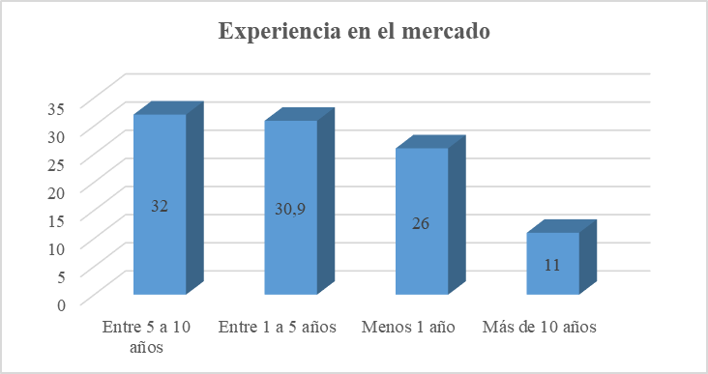
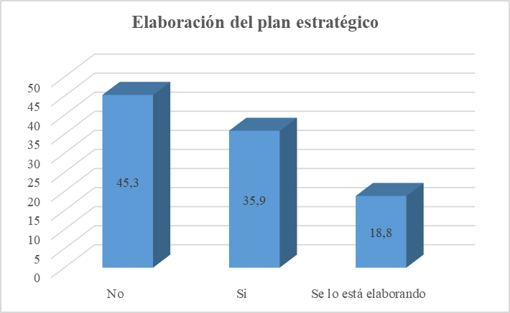
ANÁLISIS UNIVARIADO
b. Tiempo de experiencia en el mercado
Preg. 4¿Tiene elaborado un plan estratégico?:

Slide 21

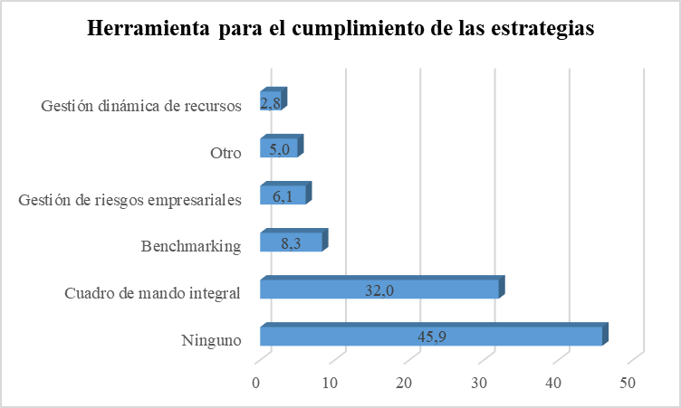
ANÁLISIS UNIVARIADO
Preg.12. ¿En los últimos 2 años el volumen de rentabilidad de su empresa, ha incrementado, se ha mantenido o ha decrecido?:
Preg.18. ¿Su empresa tiene implementado alguna herramienta para controlar el cumplimiento de las estrategias empresariales?:

Slide 22
ANÁLISIS BIVARIADO
Pregunta 1 “Existe una definición clara de la visión y misión empresarial” y pregunta 13 “En los últimos 2 años el volumen de rentabilidad de su empresa, ha incrementado, se ha mantenido o ha decrecido”:

Slide 23
Comprobación de la Hipótesis- Chi-cuadrado
Pregunta 3 (¿Se han definido políticas, objetivos medibles y estrategias para alcanzarlos?) y 13 (¿En los últimos 2 años el volumen de rentabilidad de su empresa, ha incrementado, se ha mantenido o ha decrecido?) del cuestionario de la encuesta:
Tabla de contingencia
Prueba del chi-cuadrado
V. relacional

Slide 24

PROPUESTA

Slide 25

Título de la propuesta
Beneficiarios de la propuesta
Objetivo General
Elaborar un sistema de gestión estratégica para las empresas de capacitación del Distrito Metropolitano de Quito.
Diseño de un sistema de gestión estratégica para las empresas de capacitación del Distrito Metropolitano de Quito.
De acuerdo al código CIIU 4.0, está determinado por “P8549 OTROS TIPOS DE ENSEÑANZA N.C.P.”, con un total de 343 empresas ubicadas en el Distrito Metropolitano de Quito.

Slide 26
Desarrollo de la propuesta
1.-Misión
2.-Visión
3.-Valores y principios corporativos
4.-Acciones Estrategias
5.-Perpectivas del Mapa Estratégico
6.-Indicadores
7.-Cuadro de Mando Integral

Slide 27
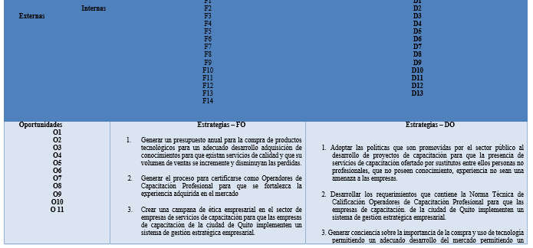

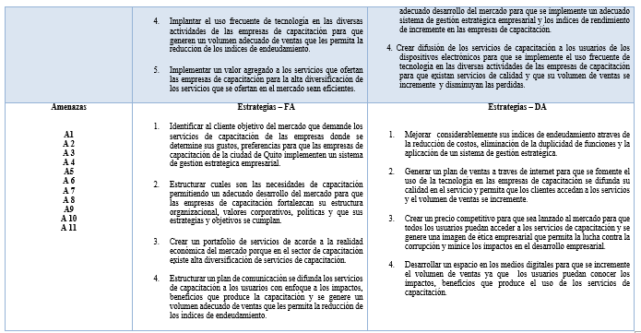
Formulación de las Acciones
Estratégicas

Slide 28
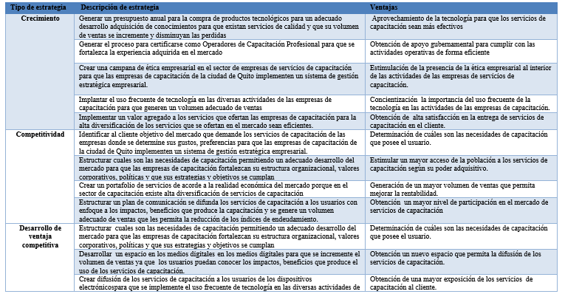
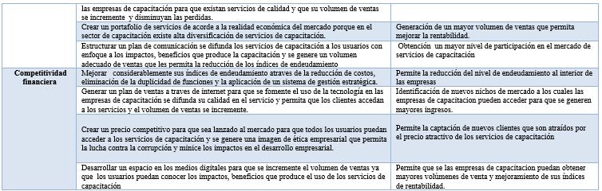
Clasificación de Acciones Estrategias

Slide 29
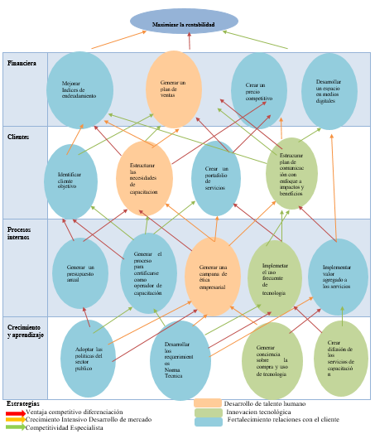
Mapa Estratégico

Slide 30
Perspectivas del Balanced Scorecard
Perspectiva Financiera
Perspectiva Clientes
Perspectiva Procesos Internos
Perspectiva de Aprendizaje y Crecimiento

Slide 31
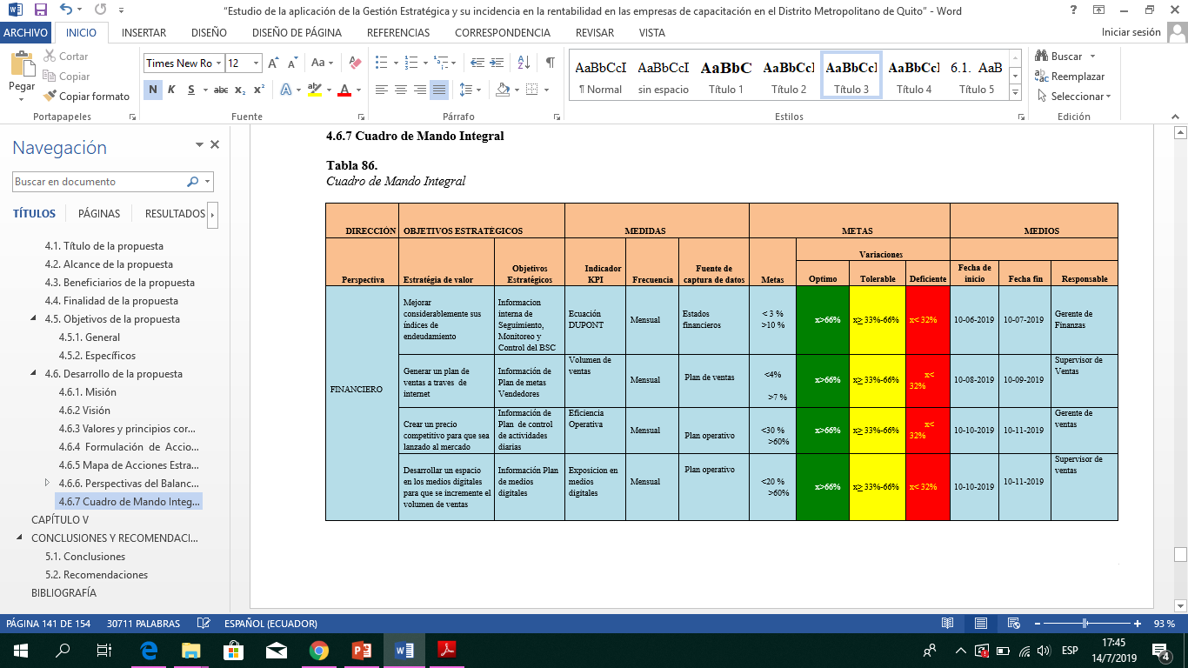
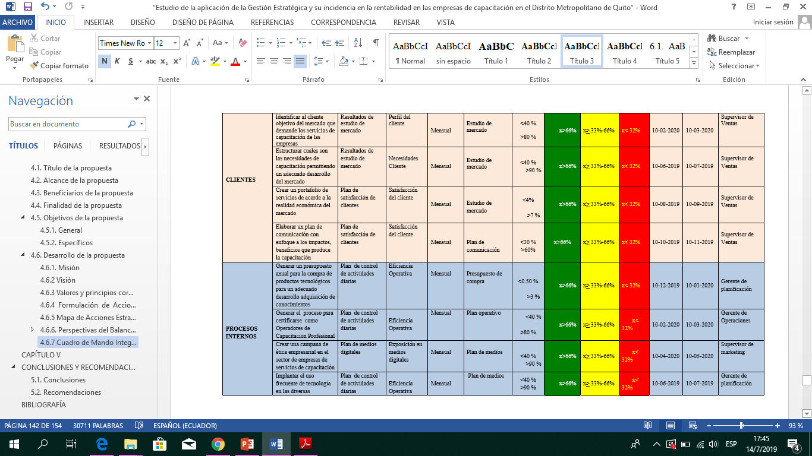
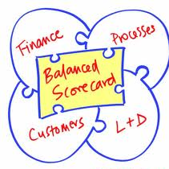
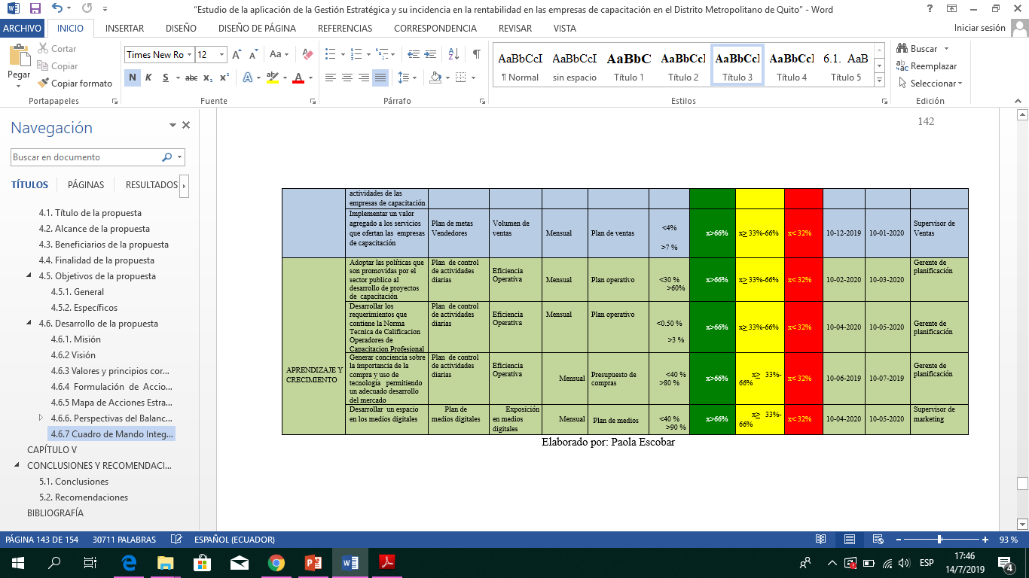
Cuadro de
Mando Integral

Slide 32
CONCLUSIONES
Y
RECOMENDACIONES

Slide 33
CONCLUSIONES
Político: el estado Ecuatoriano promueve el acceso de los ecuatorianos a la diversa oferta de cursos de capacitación ofertados por los diversos operadores que se encuentran registrados en la Secretaría Técnica del Sistema Nacional de Cualificaciones Profesionales.
Económico: En el factor económico las necesidades de capacitación en las empresas de servicios de se centran principalmente en las áreas: Administración y Finanzas, Recursos Humanos, ventas ,Marketing y Comercio.
Social :se ha identificado que la demanda de cursos por género se muestra que 39.803 mujeres se capacitaron en las diferentes áreas académicas del SECAP mientras 19.752 hombres se capacitaron.
Tecnológico: El desarrollo de software, aumento de computadoras portátiles y el uso del internet en el país permite a las empresas abaratar costos operacionales y administrativos
Con relación a los factores clave que inciden en la gestión estratégica de las empresas de capacitación en el DM de Quito a través de un diagnostico estratégico se ha identificado que:

Slide 34
2.- Sobre la percepción del personal de las empresas de capacitación en el DM de Quito con relación a los factores de la gestión estratégica y su incidencia en la rentabilidad se muestra que la mayor parte de las empresas en el mercado de los servicios de capacitación son relativamente jóvenes, de las cuales el 92,3% si tienen una definición clara de la visión y misión empresarial, pero el 45,3% de empresas no tienen elaborado un plan estratégico, a demás el 38,1% del total de las organizaciones no han alcanzado una adecuada rentabilidad sobre su inversión, y finalmente existe un bajo nivel de uso de herramientas de gestión estratégica.
3.- Sobre la propuesta del sistema de gestión estratégica con relación a los factores de la competitividad, rentabilidad para las empresas de capacitación en el DM de Quito se ha empleado a la formulación de misión, visión, valores corporativos, acciones estrategias, mapa estratégico, cuadro de mando integral para que aporten a la administración estrategia permitiendo que mejoren considerablemente en un mediano y largo plazo.

Slide 35
RECOMENDACIONES
En un periodo de 18 meses se sugiere que se efectué un nuevo diagnostico situacional a los factores del análisis PEST con la finalidad de que se identifique si existe algún cambio en las perspectivas identificadas y se actualicen los factores clave y su incidencia en la gestión empresarial de las empresas de capacitación en el DM de Quito.
Implementar un plan de preparación con enfoque a los factores de la gestión estratégica y su incidencia en la rentabilidad en el personal de las empresas de capacitación con el propósito de que se genere una mayor conciencia sobre la gestión estratégica en el establecimiento del grado de eficiencia, eficacia en el logro de objetivos previamente planteados.
Se sugiere que se implemente la propuesta de sistema de gestión estratégica con relación a los factores de la competitividad, rentabilidad en la mayor parte de las empresas de capacitación en el DM de Quito y que en un periodo de 10 meses se evalúen sus resultados para que se tomen los respectivos correctivos.

Slide 36


